Slide 1

9.1. Magnit oqimi.
9.2. Lorents kuchi
Submitted by Usmonov Johongir.

Slide 2
Reja:
1.Magnit maydonda tokli kontur.
2.Magnit maydon kuchlanganligining sirkulyatsiyasi.
3.Magnit maydonda tokli o’tkazgich.
4.Amper kuchi.
5.Magnit maydonida harakatlanayotgan zaryadlangan zarrachaga ta’sir etuvchi kuch.

Slide 3
Tayanch so’z va iboralar: Magnit maydon, tokli kontur, Amper kuchi.

Slide 4
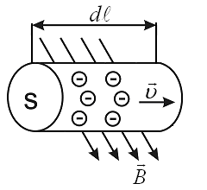
Induktsiyasi bo’lgan magnit maydoniga, uzunligi
ko’ndalang kesim yuzasi S va I oko’tayotgan o’tkazgich
joylashtirilgan bo’lsin (1-rasm)
1-rasm. V induktsiyali magnit maydonida o’tkazgich

Slide 5
O’tkazgichning birlik hajmida n₀ – elektronlar bo’lib, ular o’rtacha
- tezlik bilan harakatlanayotgan bo’lsa, ularning har biriga shunday
kuch ta’sir qiladi:
(1)
Barcha elektronlarga ta’sir etuvchi kuch:
bo’ladi.

Slide 6
Agarda
vektori
-tezlik yo’nalishga teskari deb hisoblasak
(2)
Bu Amper qonunining differentsial ko’rinishidir.
Agar o’tkazgich to’g’ri chiqizli va o’tkazgichning butun
uzunligi bo’yicha
B=const bo’lsa, shu o’tkazgichga ta’sir etuvchi kuch quyidagicha ifodalanadi:
(3)

Slide 7
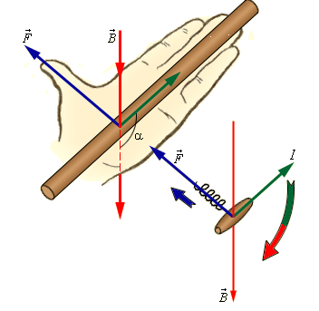
Bu Amper qonunining integral ifodasidir.
Lorents kuchining yo’nalishi chap qo’l qoidasi yoki parma qoidasi bilan aniqlanadi.
2-Rasm. Chap qo’l qoidasi

Slide 8
Magnit maydon induktsiyasi B chap qo’lning kaftiga tik yo’nalgan,
zaryadning harakat yo’nalishi ko’rsatkich barmoq yo’nalishida bo’lsa,
zaryadga ta’sir qiluvchi Lorents kuchi bosh barmoq yo’nalishida bo’ladi.
Yassi kontur joylashtirilgan.
Induktsiya vektori
bo’lgan bir jinsli magnit maydoniga I tokli
Magnit maydonidagi tokli kontur
1-hol
magnit induktsiya vektori kontur tekisligiga paralleldir.

Slide 9
O’tkazgichning
kesmalar bilan ajratilgan dh, qismini ajratib olaylik. Amper qonuniga binoan ularga qarama-qarshi yo’nalgan juft kuchlar ta’sir etadi. Kesmalarga ta’sir etuvchi kuchlar quyidagicha aniqlanadi.
va
(4)
(5)

Slide 10
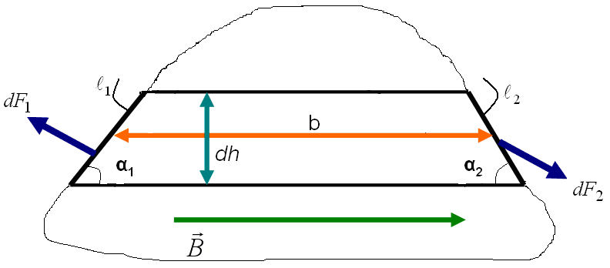
3-rasm. Yassi kontur tekisligiga parallel bo’lgan magnit maydonining ta’siri

Slide 11
Bu kuchlar qarama-qarshi yo’nalgan va aylanish momentini tashkil etuvchi juft kuchlardir:
Bu yerda b - bo’lakning uzunligi, dS - esa uning yuzasi. Agar butun kontur yuzasini parallel bo’lakchalarga bo’lsak va ularga ta’sir etuvchi juft kuchlarning kuch momentlarini yig’ib chiqsak, butun konturga qo’yilgan natijaviy kuch momentini hosil qilamiz:

Slide 12
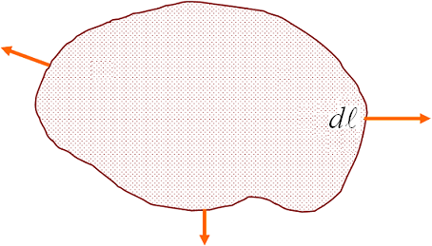
2-hol. Magnit maydon induktsiya vektori kontur tekisligiga perpendikulyar joylashgan (3-rasm).
Yassi konturga uning tekisligiga perpendikulyar bo’lgan magnit maydonining ta’siri

Slide 13
Konturning istalgan kichik bo’lagi
ga ta’sir etuvchi kuch
bu kuch normal bo’yicha bo’laklarga yo’nalgan bo’ladi va konturni aylantirmay, cho’zadi.
Agar tok kuchi yoki magnit maydon induktsiyasi qarama-qarshi tomonga yo’nalishini o’zgartirsa, bu kuchlarning yo’nalishi o’zgarib, konturni siqadi.

Slide 14
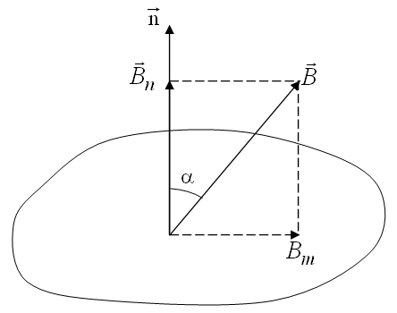
Umumiy hol.
induktsiya vektori konturga o’tkazilgan normal bilan
α burchak tashkil qilsa,
vektorni ikkita tashkil etuvchiga ajratamiz (5-rasm).
5-rasm. Istalgan yo’nalishdagi magnit maydonining yassi konturga ta’siri

Slide 15
Induktsiya vektorining normal tashkil etuvchisi
konturni
konturni cho’zishi yoki siqishi mumkin.
Induktsiya vektorining tangentsial tashkil etuvchisi
konturga ta’sir etuvchi aylanma momentni hosil qiladi

Slide 16
Vektor ko’rinishida quyidagicha ifodalaymiz
bu yerda
normal yo’nalishdagi birlik vektor,
tokning magnit momentidir.
- umumiy hol bo’lib, undan 1- va 2- xususiy
hollarni olish mumkin
( va )

Slide 17
Magnit momenti
bo’lgan kichik tokli konturni, muvozanat holatida
magnit maydonidagi nuqtaga joylashtiramiz
va kontur tekisligida yotuvchi ixtiyoriy o’q atrofida 90⁰ burchakka buramiz. Bu holda unga ta’sir etuvchi aylantiruvchi moment maksimal qiymatga erishadi (M_{max}=R_{m}B) va magnit induktsiyava kontur tekisligida yotuvchi ixtiyoriy o’q atrofida 90⁰ burchakka buramiz. Bu holda unga ta’sir etuvchi aylantiruvchi moment maksimal qiymatga erishadi (M_{max}=R_{m}B) va magnit induktsiya
ga teng bo’ladi.

Slide 18
Muvozanat holatda V ning yo’nalishi kontur tekisligiga normal bo’yicha yo’nalgan.
Magnit induktsiya vektori
– elektr maydon kuchlanganligi
ga o’xshash magnit maydonining asosiy xarakteristikasidir.
Magnit maydonini ham elektr maydon kuchlanganligi chiziqlariga o’xshash induktsiya chiziqlari orqali grafik usulda tavirlash mumkin.

Slide 19
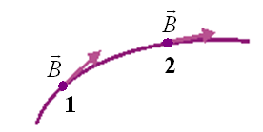
Magnit induktsiya vektori
har bir nuqtada induktsiya chiziqlariga urinma
bo’ylab yo’naladi
6-rasm. Magnit induktsiya vektori

Slide 20
Magnit maydon kattaligi sifatida magnit induktsiya oqimi tushunchasi ham kiritiladi.
Elementar dS yuzadan o’tuvchi oqim quyidagi ifoda bo’yicha aniqlanadi:
S yuzadan o’tuvchi to’liq oqim esa

Slide 21
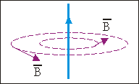
Elektr kuch chiziqlaridan farqli ravishda tabiatda magnit zaryadlari bo’lmagani uchun magnit induktsiya chiziqlari doimo berk bo’ladi, uning na oxiri, na boshi bo’ladi (7-rasm).
7-rasm. Magnit induktsiya chiziqlari

Slide 22
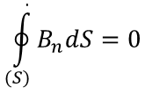
Shu sababli ham berk sirt bo’yicha magnit induktsiya oqimi doim nolga teng.
$$\oint_{(S)}^{.}{B_{n}dS=0}$$
Bu magnit maydon induktsiyasi uchun Gauss teoremasidir. Magnit induktsiyasi oqimi XB tizimida Veberlarda o’lchanadi:
1Vb=1Tl.m²=1N.m/A.

Slide 23
Silindr shaklidagi
uzunlikka ega bo’lgan tokli o’tkazgich,
V - magnit induktsiyaga ega bo’lgan magnit maydonida ikkita parallel o’tkazgich ustida, unga ta’sir etuvchi

Slide 24
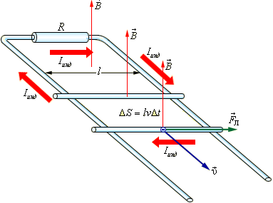
Amper kuchi ta’sirida (db) masofaga siljisin
8-rasm. Tokli tsilindr o’tkazgichga magnit maydoni ta’siri

Slide 25
Bu kuchning bajargan ishi quyidagicha ifodalanadi:
bu yerda ΔS – magnit induktsiya chiziqlarini tokli o’tkazgich kesib o’tgan yuza, ΔF – shu yuzani kesib o’tuvchi magnit induktsiya vektori oqimining o’zgarishidir.
Bu formula har qanday zanjirda magnit oqimi o’zgarishi natijasida sodir bo’ladigan o’zgarishlar uchun o’rinlidir.

Slide 26
Mavzu:Lorents kuchi
Reja :
Xoll hodisasi.
Harakatlanayotgan zaryadlangan zarrachaning magnit maydoni.

Slide 27
Tanch so’zlar: Xoll hodisasi, zaryad, magnit maydon.

Slide 28
Magnitlarning va toklarning o’zaro ta’sirini uchta tajriba orqali ko’rib chiqamiz:
1. Tok magnit strelkasi ustida joylashgan to’g’ri o’tkazgich bo’ylab o’tayotgan bo’lsin. Bunda, magnit strelkasiga tokning yo’naliShiga bog’liq bo’lgan juft kuchlar ta’sir etadi va magnit strelkasi tokli o’tkazgichga perpendikulyar holda joylashadi.
2. Tok ikkita o’tkazgichni tutashtirib, uning ustida erkin dumalay oladigan silindr orqali o’tayotgan bo’lsin (1-rasm).

Slide 29
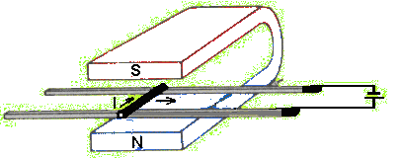
1-rasm. Magnit maydonida erkin harakatlanadigan tokli silindrik o’tkazgich
Silindr doimiy magnit qutblari orasiga joylashtirilgan bo’lib, silindrni harakatga keltiruvchi kuch tok yo’nalishiga va magnit qutblarining joylashishiga bog’liq bo’ladi.
3. Tok o’tayotgan ikkita parallel o’tkazgichlar, ulardagi tok yo’nalishlari bir xil bo’lganda tortishadi, tok yo’nalishlari qarama-qarshi bo’lganda itarishadi (1-2-rasmlar).

Slide 30
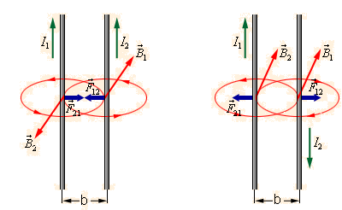
1-расм. Ток йo’налишлари бир хил бo’лган o’ткагичлар орасидаги таъсир этувчи кучлар
2-расм. Ток йo’налишлари ҳар хил бo’лган o’ткагичлар орасидаги таъсир этувчи

Slide 31
Agar o’tkazgichlar juda uzun va bir-biridan b masofada joylashgan, ulardan I₁ va I₂ tok o’tayotgan bo’lsa, o’tkazgichning
uzunlikdagi bo’lagiga ta’sir etuvchi kuchni xalqaro birliklar tizimida (XBT) quyidagi formula orqali ifodalash mumkin
bu yerda μ₀ – magnit doimiysidir.

Slide 32
Tok kuchi XBT da Amperda o’lchanadi. Amper, miqdor jihatidan vakuumda bir-biridan 1 metr masofada joylashgan ikkita parallel tokli o’tkazgichlar orasida 2⋅10⁻⁷ Nyutonga teng o’zaro ta’sir kuchi hosil qiluvchi tok kuchini ifodalaydi.
Tok kuchi 1 Amper bo’lganda, 1 sekund ichida o’tkazgichning ko’ndalang kesimi yuzasidan o’tayotgan zaryad miqdori 1 Qulonga teng bo’ladi.
Agar
=b=1 m bo’lsa, u holda,

Slide 33
Ifodadan magnit doimiysini hisoblash mumkin
Yaqindan ta’sir nazariyasiga ko’ra, har qanday tokli o’tkazgich (yoki harakatlanuvchi zaryad) qo’shni nuqtalarda, ya’ni o’z atrofida magnit maydonini hosil qiladi. Magnit kuchlarining paydo bo’lishini quyidagicha tushuntirish mumkin: ikkita +q₁ i - q₂ zaryadlar bir-biridan r masofada joylashgan bo’lsin (3-rasm). “Qo’zg’almas" K sanoq tizimida ular orasida, Kulon qonuniga ko’ra, o’zaro tortishish kuchlari ta’sir etadi:

Slide 34
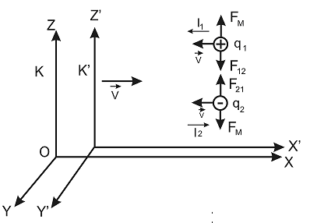
3-rasm. Harakatlanuvchi zaryadlarda magnit maydonining hosil bo’lishi

Slide 35
O’ng tarafga
tezlik bilan harakatlangan K′ sanoq tizimida bu
zaryadlar chap tarafga
tezlik bilan harakatlanayotgandek tuyuladi.
Lorents almashtirishlari ifodalaridan foydalansak, bu K′ tizimda Kulon kuchlari quyidagicha ifodalanadi:

Slide 36
Bu ifodaning o’ng tomonidagi birinchi qo’shiluvchi – elektr tortishish kuchlarini, ikkinchisi esa - ancha zaif bo’lib, harakatlanuvchi zaryadlar o’rtasidagi magnit itarish kuchini ifodalaydi.

Slide 37
bo’lganda magnit kuchlarini, elektr kuchlariga nisbatan
hisobga olmasa ham bo’ladi.
Agar elektronlar metall o’tkazgichda harakatlanayotgan bo’lsa, qo’shni o’tkazgichdagi elektronlar orasidagi o’zaro itarish kuchlari, elektronlar va panjaralardagi musbat ionlarning o’zaro tortishish kuchlari bilan muvozanatlashadi, harakatlanuvchi elektronlar orasidagi magnit kuchlari esa qo’shiladi. Elektronlar sonining ko’pligi natijaviy magnit kuchlarini sezilarli ravishda oshiradi. Hosil bo’lgan magnit kuchi – zaryadlar qo’zg’almas sanoq tizimidan zaryadlar harakatlanayotgan sanoq tizimiga o’tishdagi elektr kuchlarining Lorents almashtirishlari natijasidir.

Slide 38
Magnit doimiylini
deb belgilab,
ekanligini hisobga
olib, magnit kuchini quyidagicha yozish mumkin:

Slide 39
Bu yerda
- magnit maydon induktsiya vektoridir.
Magnit maydon induktsiyasi qo’zg’almas q zaryaddan
- radius
vektor uzoqlikdagi
tezlik bilan harakatlanuvchi
q₁ zaryadning hosil qilgan magnit maydonini xarakterlovchi kattalikdir.
XB – tizimida magnit maydon induktsiyasi «Tesla» (Tl) bilan o’lchanadi va u 1 N/A.m ga tengdir.

Slide 40
Elektr maydon kuchlanganligi
va magnit maydon induktsiyasi
bo’lgan nuqtada υ - tezlik bilan harakatlanayotgan q zaryadga ta’sir etuvchi kuch – Lorents kuchi deb ataladi va quyidagicha ifodalanadi:
Faqat magnit kuchi bo’lgan holda:
ga teng bo’ladi.

Slide 41
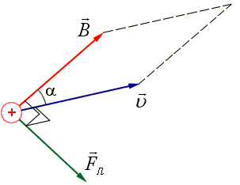
4-rasm. Harakatlanayotgan zaryadga ta’sir etuvchi Lorents kuchi
4-rasmda zaryadning harakat tezligi yo’nalishi va magnit maydon induktsiyasi vektorining yo’nalishi yotgan tekislikka perpendikulyar bo’lgan
Lorents kuchining yo’nalishi keltirilgan.

Slide 42
Thank you for attention.

Slide 43
Foydalaniladigan asosiy darsliklar va o’quv qo’llanmalar ro’yxati
(List of basic textbooks and manuals used.)
Kalashnikov S.G. Umumiy fizika kursi. Elektr. Oliy o’quv yurtlarining fizika ixtisosi bo’yicha darslik. O’qituvchi, Toshkent-1979, 615 bet
Сивухин Д.В. Курс общeй физики. т.Ш, Электричество, Учебное пособие для студентов физических специалностей высших учебных заведений. Наука, М.-1977, 687 стр.
Volkenshteyn V.S.Umumiy fizika kursidan masalalar to’plami. Oliy texnika o’quv yurtlari uchun o’quv qo’llanma. O’qituvchi. Toshkent 1969, 440 bet.
Сивухин Д.В. Электричество, Курс общeй физики М.2004
Nurmatov N.A. “Elektr va magnetizm” fanidan o’quv-uslubiy majmua, O’zMU, 2011.

Slide 44
Qo’shimcha adabiyotlar (Additional Literature)
1.J.Kamolov, I.Ismoilov, U.Begimqulov va boshqalar. Elektr va magnetizm. T.: Iqtisod moliya, 2007 y.
2.Волкенштейн В.C Сборник задач по общэму курсу физики. М.2004
3.Savelev I.V. Umumiy fizika kursi. II qism. Oliy texnika o’quv yurtlari uchun qo’llanma. O’qituvchi, Toshkent-1976 450 bet
4.Зисман Г.А. Тодес О.М. Курс общэй физики. т.II, Электричество, Учебное пособие для студентов физических специалностей высших учебных заведений. Наука, М.-1972, 360 стр.
5.Матвеев А.Н. Электричество и магнетизм. Высшая школа. М.-1983
6.Buribaev I. Elektr va magnetizm Ma’ruzalar matni. Universitet. 2000y.
7.«Fizikadan praktikum». Elektr va optika. Iveronova taxriri ostida. T.1968 y.
8.Buribaev I., Karimov R. Elektr va magnetizmdan fizpraktikum. Universitet. T. 200

